Slide 1

ภารกิจที่ 3
การนับคะแนน

Slide 2
ก่อนเริ่มนับคะแนน ประธาน กปน. ควรชี้แจงวิธีการคัดค้านการนับคะแนนหรือการรวมคะแนนให้ประชาชนที่อยู่ ณ ที่เลือกตั้งได้ทราบว่า ผู้ใดต้องการคัดค้านระหว่างการนับคะแนน ให้ยื่นแบบคัดค้าน ตามแบบ ส.ถ./ผ.ถ. 5/5

Slide 3
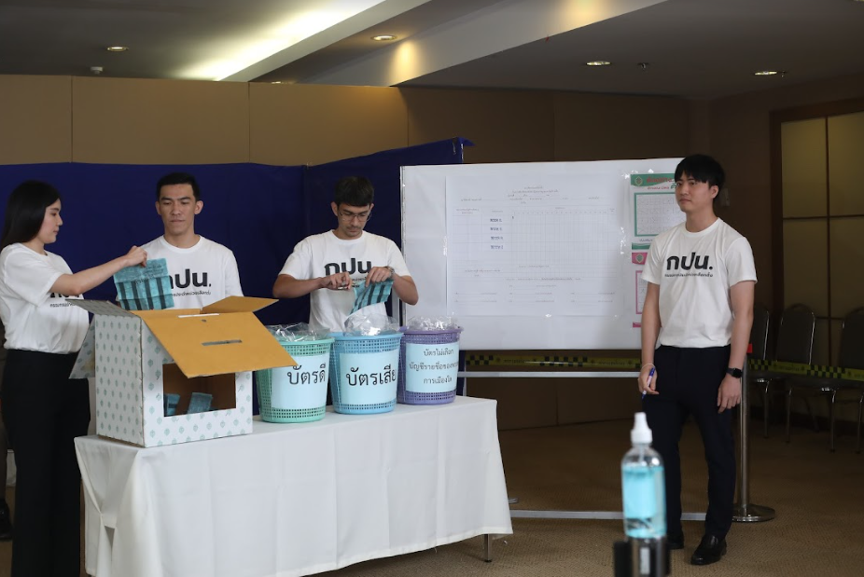
ขั้นตอนการนับคะแนน

Slide 4


การนับคะแนน
กปน. 4 คน
นับบัตรผู้บริหารท้องถิ่น
โดยมีประธาน กปน. เป็นกำกับดูแลการนับคะแนน

Slide 5
ให้ กปน. เตรียมความพร้อม
การนับคะแนน
1. ให้จัดเตรียมตั้งกระดานนับคะแนน โดยให้มีระยะห่างพอสมควร เพื่อให้สามารถเห็นกระบวนการในการวินิจฉัยบัตรได้โดยชัดเจน
2. เตรียมแบบขีดคะแนน (ผ.ถ. 5/6) พร้อมทั้งเขียนชื่อ-นามสกุลผู้สมัครและหมายเลข ลงไปให้พร้อมเพื่อจะได้สะดวกในการเริ่มนับคะแนน
3. จัดเตรียมตะกร้าสำหรับใส่บัตร (บัตรดี บัตรเสีย บัตรไม่เลือกผู้สมัครผู้ใด)
4. จัดเตรียมปากกาเคมีสำหรับขีดคะแนน
5. ซักซ้อมแบ่งหน้าที่การปฏิบัติงาน 4 คน ดังนี้

Slide 6
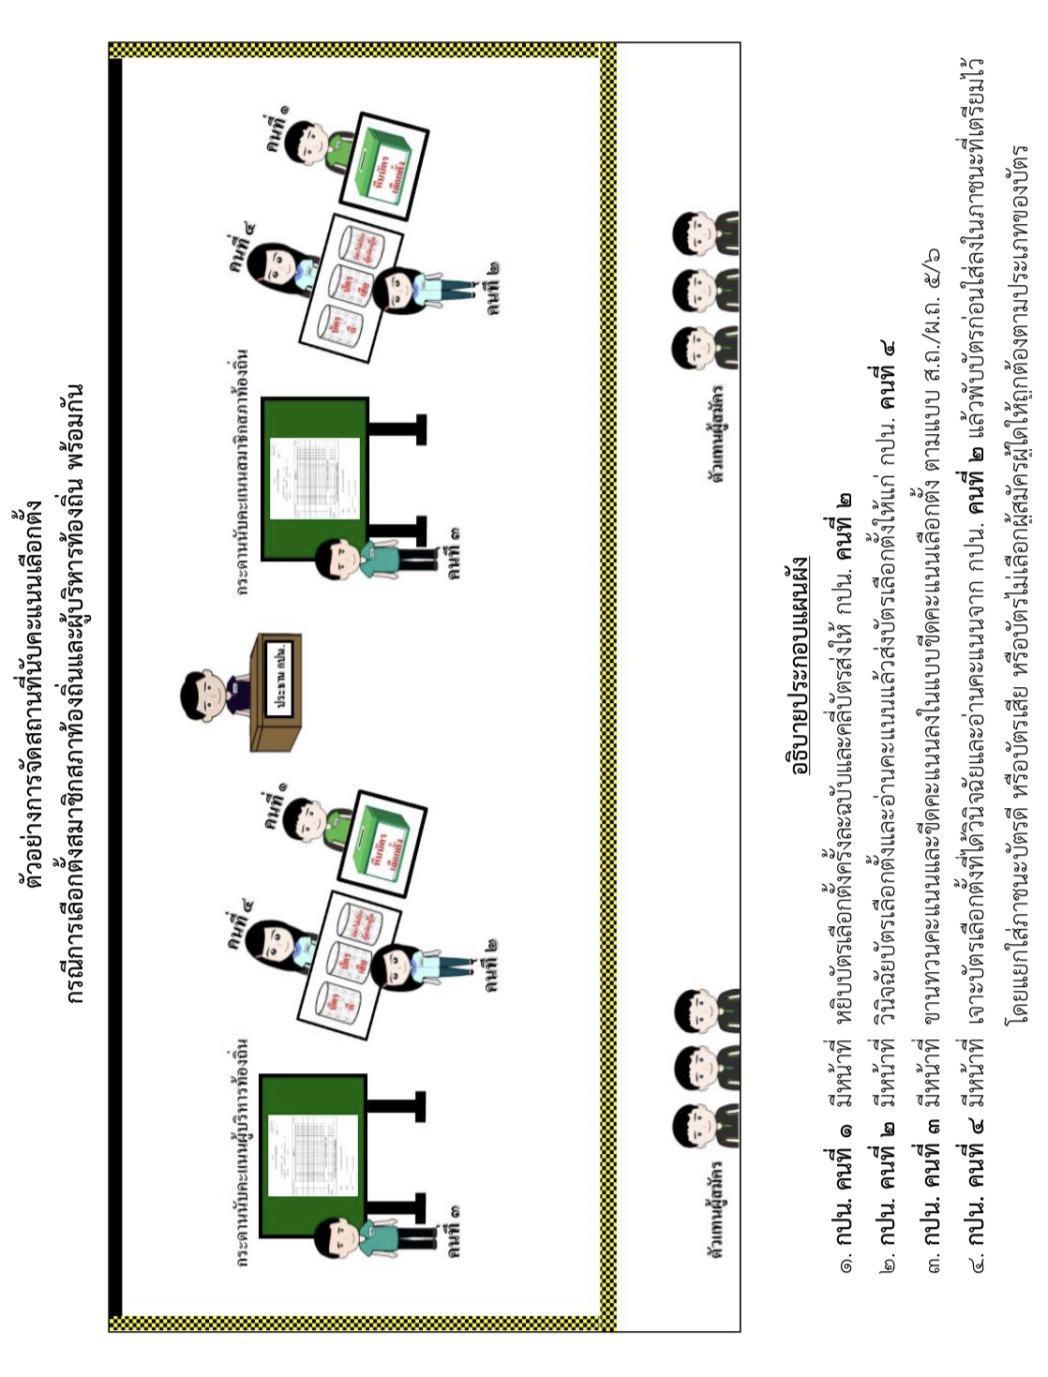
ตัวอย่าง
การจัดสถานที่นับคะแนน

Slide 7
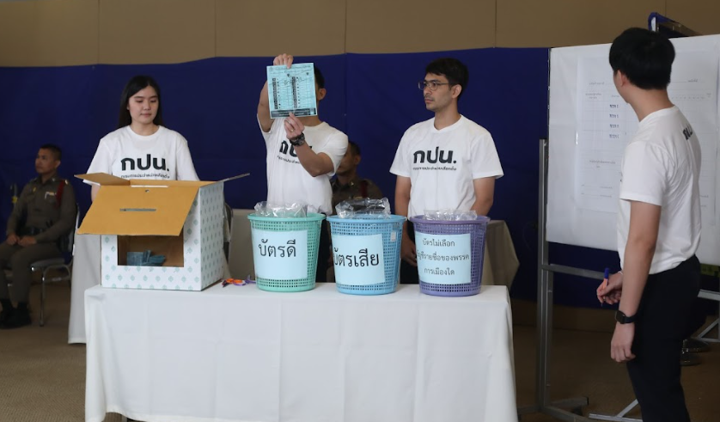
2
4
3
1
บัตรไม่เลือกผู้สมัครผู้ใด

Slide 8

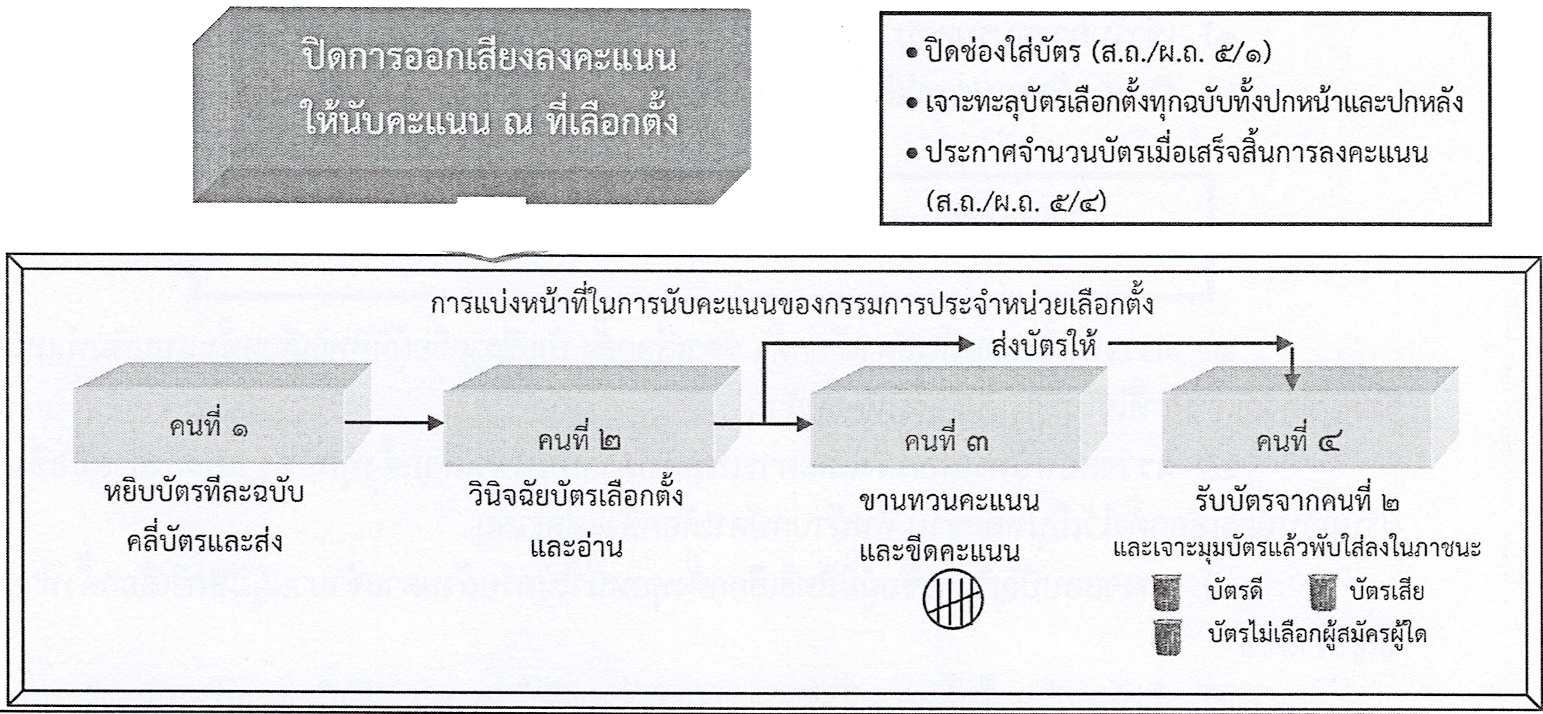
ผังขั้นตอนการนับคะแนน

Slide 9
การนับคะแนน (ต่อ)
กปน.คนที่ 1 มีหน้าที่หยิบบัตรเลือกตั้งทีละฉบับ
คลี่บัตรเลือกตั้งแล้วส่งให้กับ กปน. คนที่ 2

Slide 10
การนับคะแนน (ต่อ)
กปน. คนที่ 2 ดำเนินการวินิจฉัยบัตรเลือกตั้งและอ่านคะแนน ดังนี้
1) ถ้าเป็นบัตรดี ให้อ่านว่า “ดี” และอ่านหมายเลขของผู้สมัครที่ได้คะแนน พร้อมทั้ง ชูบัตรเลือกตั้งโดยเปิดเผยให้ผู้ที่อยู่ในบริเวณที่เลือกตั้งได้เห็นด้วย
2) ถ้าเป็นบัตรที่ทำเครื่องหมายในช่องไม่เลือกผู้สมัครผู้ใด ให้อ่านว่า “ไม่เลือกผู้สมัครผู้ใด” พร้อมทั้งชูบัตรเลือกตั้งโดยเปิดเผยให้ผู้ที่อยู่ในบริเวณที่เลือกตั้งได้เห็นด้วย
3) ถ้าเป็นบัตรเสีย ให้อ่านว่า “เสีย” พร้อมทั้งชูบัตรเลือกตั้งโดยเปิดเผยให้ผู้ที่อยู่ในบริเวณที่เลือกตั้งได้เห็นด้วย
ในการวินิจฉัยว่าบัตรเลือกตั้งใดเป็นบัตรเสีย ให้วินิจฉัยโดย กปน. เสียงข้างมาก และ ให้ กปน. ไม่น้อยกว่าสามคนลงลายมือชื่อ และสลักหลังบัตรว่า “เสีย” พร้อมทั้งระบุเหตุผลว่าเป็นบัตรเสียเพราะเหตุใด เสร็จแล้วส่งบัตรเลือกตั้งให้แก่ กปน. คนที่ 4

Slide 11
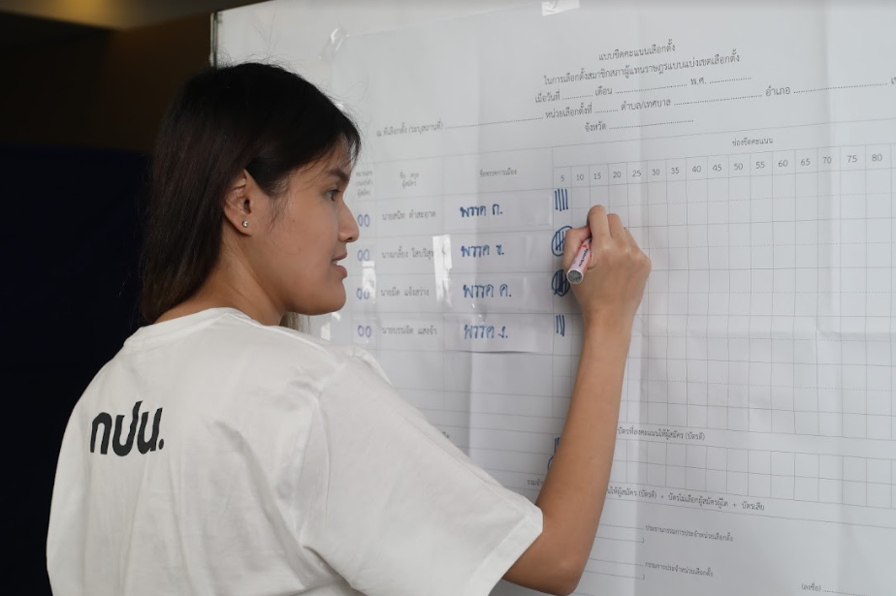
การนับคะแนน (ต่อ)
กปน.คนที่ 3 มีหน้าที่ขานทวนคะแนนและ ขีดคะแนนในแบบขีดคะแนนเลือกตั้ง (ผ.ถ. 5/6) โดยเมื่อ กปน.คนที่ 2 ได้วินิจฉัยบัตรเลือกตั้งและ ได้อ่านว่า “ดี” หรือ “เสีย” หรือ “ไม่เลือกผู้สมัครผู้ใด” แล้ว ให้ กปน. คนที่ 3 ขานทวน แล้วจึง ขีดคะแนน ลงในแบบขีดคะแนน โดยให้ผู้ที่อยู่ในบริเวณที่เลือกตั้งเห็นการขีดคะแนนได้อย่างชัดเจน (กรณีมีผู้สมัครจำนวนมากและใช้แบบขีดคะแนนมากกว่า 1 แผ่น ให้ติดเรียงกัน ไม่ติดซ้อนแผ่น)

Slide 12
กรณีขีดผิดพลาด
ให้นำคะแนนเดิมที่ถูกต้อง
ย้ายไปกรอกในช่องใหม่พร้อมกับขีดฆ่าช่องเดิมโดยใช้ปากกาขีดคะแนนระบายให้ทึบ

Slide 13
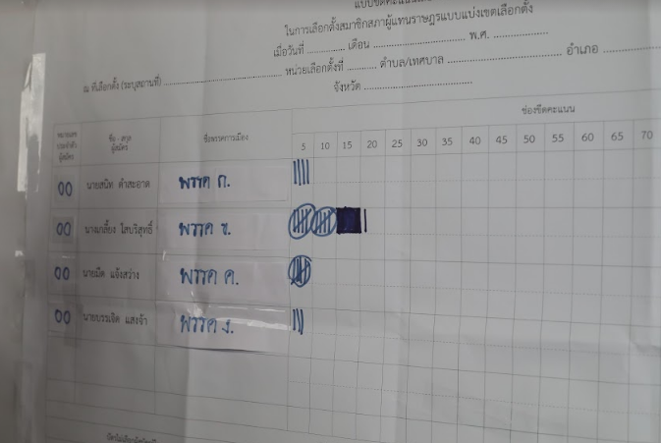
กรณีคะแนนผู้สมัครคนใดได้คะแนนเกินกว่า 500 คะแนน ให้ใช้แบบขีดคะแนนชุดสำรองมาต่อ
Notes:
13

Slide 14
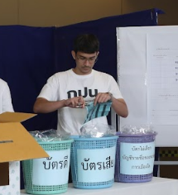
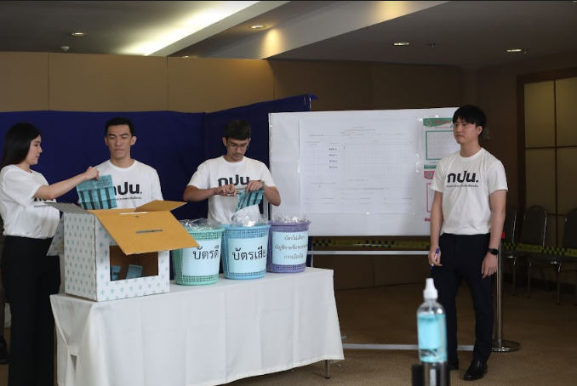
กปน. คนที่ 4 มีหน้าที่เจาะบัตรเลือกตั้ง และใส่ลงในภาชนะ โดยรับบัตรจาก กปน. คนที่ 2 แล้วเจาะบัตรเลือกตั้งทุกฉบับที่ผ่านการวินิจฉัยและอ่านแล้ว พับบัตรแล้วแยกบัตรแต่ละประเภท ใส่ลงในภาชนะให้ถูกต้อง ดังนี้
1) “บัตรดี” ให้ใส่ลงในภาชนะบัตรดี
2) “บัตรเสีย” ให้ใส่ลงในภาชนะบัตรเสีย
3) “บัตรไม่เลือกผู้สมัครผู้ใด”

Slide 15

แนวทางการวินิจฉัยบัตรเลือกตั้ง

Slide 16

1. ลักษณะบัตรเลือกตั้ง (ระเบียบฯ ข้อ 133)
บัตรเลือกตั้ง (จะระบุประเภทสมาชิกสภาท้องถิ่นหรือผู้บริหารท้องถิ่น) ซึ่งมี “หมายเลขประจำตัวผู้สมัคร” “ช่องทำเครื่องหมาย” และ “ช่องไม่เลือกผู้สมัครผู้ใด”

Slide 17
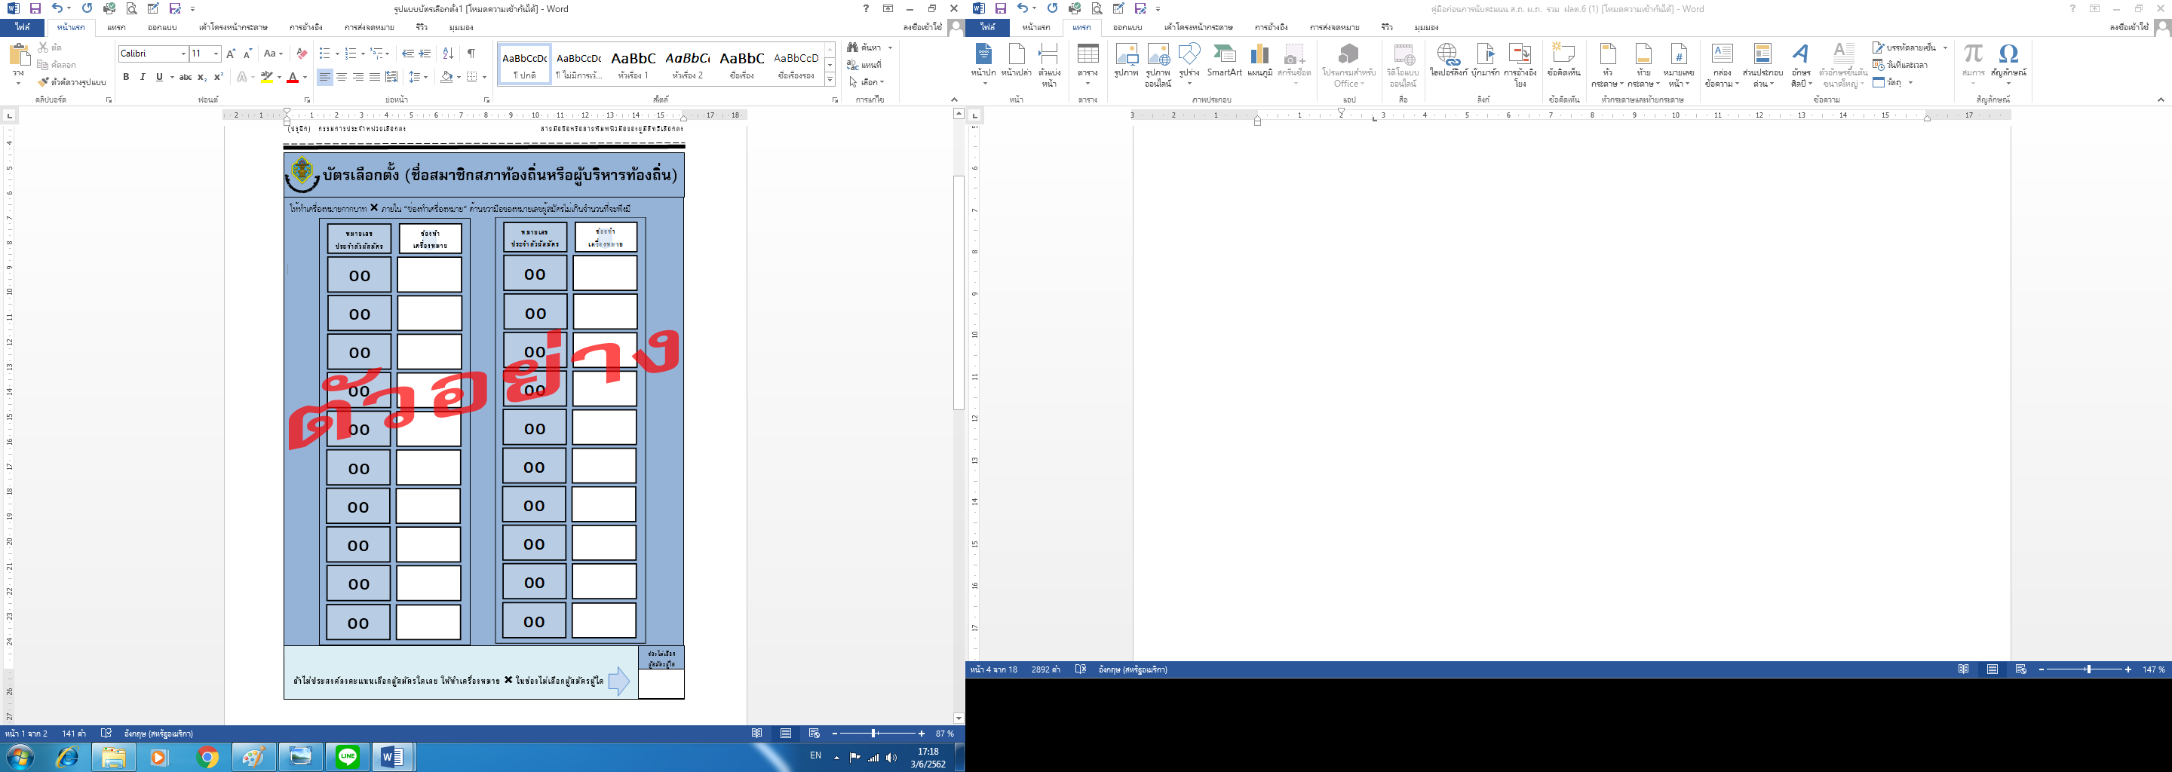
ช่อง
“หมายเลขประจำตัวผู้สมัคร”
คำอธิบาย
ช่อง
“ทำเครื่องหมาย”
ช่อง
“ทำเครื่องหมาย”
ช่อง
“ไม่เลือกผู้สมัครผู้ใด”

Slide 18
แนวทางการวินิจฉัยบัตรดี
2. ตัวอย่างลักษณะบัตรดี
2.1 บัตรที่ทำเครื่องหมายลงคะแนนเลือกตั้งใน “ช่องทำเครื่องหมาย”
นับเป็นคะแนนให้ผู้สมัครรับเลือกตั้ง
อ่านว่า
“ดี ศูนย์ศูนย์”

Slide 19
แนวทางการวินิจฉัยบัตรดี
2. ตัวอย่างลักษณะบัตรดี
2.2 บัตรที่ทำเครื่องหมายลงคะแนนเลือกตั้ง ในช่อง “ไม่เลือกผู้สมัครผู้ใด”
นับเป็นคะแนน “ไม่เลือกผู้สมัครผู้ใด”
อ่านว่า
“ไม่เลือกผู้สมัครผู้ใด”

Slide 20
แนวทางการวินิจฉัยบัตรเสีย
3. ตัวอย่างลักษณะบัตรเสีย
3.1 บัตรปลอม หมายถึง บัตรลงคะแนนที่ไม่ได้ดำเนินการจัดพิมพ์โดยสำนักงานคณะกรรมการการเลือกตั้ง และเป็นบัตรเลือกตั้งที่จัดทำให้มีลักษณะใกล้เคียงกับบัตรเลือกตั้งจริงและนำมาใช้ในการลงคะแนนเลือกตั้งสมาชิกสภาท้องถิ่นหรือผู้บริหารท้องถิ่น (พ.ร.บ. ฯ มาตรา 100(1) ระเบียบฯ ข้อ 175 (1))

Slide 21
3.2 บัตรที่ทำเครื่องหมายเพื่อเป็นที่สังเกตหรือ เขียนข้อความใดๆ ลงในบัตรเลือกตั้งนอกจากเครื่องหมายในการลงคะแนน เว้นแต่เป็นการกระทำ โดยชอบด้วยกฎหมายของ กปน. (พ.ร.บ.มาตรา 100 (2) ระเบียบฯ ข้อ 175(2)) ตัวอย่าง
อ่านว่า
“เสีย ทำเครื่องหมายเป็นที่สังเกตได้”
สลักหลังบัตร
“เสีย” ตามระเบียบฯข้อ 175(2)

Slide 22
3.3 บัตรที่มิได้ทำเครื่องหมายลงคะแนน (พ.ร.บ.มาตรา 100 (3) ระเบียบฯ ข้อ 175(3)) ตัวอย่าง
อ่านว่า
“เสีย ไม่ทำเครื่องหมาย”
สลักหลังบัตร
“เสีย” ตามระเบียบฯข้อ 175(3)

Slide 23
3.4 บัตรที่ทำเครื่องหมายลงคะแนน ให้แก่ผู้สมัครเกินจำนวน สมาชิกสภาท้องถิ่นหรือผู้บริหารท้องถิ่น ที่พึงมีในเขตเลือกตั้งนั้น (พ.ร.บ.มาตรา 100 (4) ระเบียบฯ ข้อ 175(4)) ตัวอย่าง
อ่านว่า
“เสีย ทำเครื่องหมายเกินจำนวนที่พึงมี”
สลักหลังบัตร
“เสีย” ตามระเบียบฯข้อ 175(4)

Slide 24
3.5 บัตรที่ไม่อาจทราบได้ว่าลงคะแนนให้แก่ผู้สมัครใด เว้นแต่เป็นการลงคะแนน “ไม่เลือกผู้สมัครผู้ใด” (พ.ร.บ.ฯ มาตรา 100 (5) ระเบียบฯ ข้อ 175(5)) ตัวอย่าง
อ่านว่า
“เสีย ไม่อาจทราบว่าลงคะแนน
ให้แก่ผู้สมัครใด”
สลักหลังบัตร
“เสีย” ตามระเบียบฯข้อ 175(5)

Slide 25
3.6 บัตรที่ได้ทำเครื่องหมายลงคะแนนให้แก่ผู้สมัครแล้วทำเครื่องหมายในช่องทำเครื่องหมาย “ไม่เลือกผู้สมัครผู้ใด” (ตาม พ.ร.บ.ฯ มาตรา 100 (6) ระเบียบฯ ข้อ 175(6)) ตัวอย่าง
อ่านว่า
“เสีย ทำเครื่องหมายลงคะแนนให้แก่ผู้สมัคร แล้วทำเครื่องหมายในช่องไม่เลือกผู้สมัครผู้ใด”
สลักหลังบัตร
“เสีย” ตามระเบียบฯข้อ 175(6)

Slide 26
3.7 บัตรที่มิใช่บัตรซึ่ง กปน. มอบให้
(พ.ร.บ.ฯ มาตรา 100 (7) ระเบียบฯ ข้อ 175(7))
อ่านว่า
“เสีย บัตรที่มิใช่บัตรซึ่ง กปน. มอบให้”
สลักหลังบัตร
“เสีย” ตามระเบียบฯข้อ 175(7)

Slide 27
3.8 บัตรที่ทำเครื่องหมายลงคะแนนให้กับผู้สมัคร ที่มีจุดตัดอยู่นอก“ช่องทำเครื่องหมาย”
(ตาม พ.ร.บ.ฯ มาตรา 100 (7) ระเบียบฯ ข้อ 175(8)) ตัวอย่าง
อ่านว่า
“เสีย ทำเครื่องหมายนอกช่องทำเครื่องหมาย”
สลักหลังบัตร
“เสีย” ตามระเบียบฯ ข้อ 175(8)

Slide 28
3.9 บัตรที่ทำเครื่องหมายลงคะแนนนอก “ช่องไม่เลือกผู้สมัครผู้ใด” (ตาม พ.ร.บ.ฯ มาตรา 100 (7) ระเบียบฯ ข้อ 175(9)) ตัวอย่าง
อ่านว่า
“เสีย ทำเครื่องหมายนอกช่อง
ไม่เลือกผู้สมัครผู้ใด”
สลักหลังบัตร
“เสีย” ตามระเบียบฯ ข้อ 175(9)

Slide 29
3.10 บัตรที่ทำเครื่องหมายลงคะแนนใน “ช่องทำเครื่องหมาย” ที่ไม่มีผู้สมัคร หรือผู้สมัครที่ถูกถอนชื่อออกจากประกาศรายชื่อผู้มีสิทธิสมัครรับเลือกตั้ง หรือผู้สมัครที่เสียชีวิตก่อนวันเลือกตั้ง (ตาม พ.ร.บ.ฯ มาตรา 100 (7) ระเบียบฯ ข้อ 175(10)) ตัวอย่าง
หมายเหตุ หมายเลข 20 ไม่มีผู้สมัคร
อ่านว่า
“เสีย ทำเครื่องหมายที่ไม่มีผู้สมัคร”
สลักหลังบัตร
“เสีย” ตามระเบียบฯ ข้อ 175(10)

Slide 30
3.11 บัตรที่ทำเครื่องหมายอื่นนอกจากเครื่องหมายกากบาท (พ.ร.บ.ฯ มาตรา 100 (7) ระเบียบฯ ข้อ 175(11)) ตัวอย่าง
อ่านว่า
“เสีย ทำเครื่องหมายอื่นนอกจากเครื่องหมายกากบาท”
สลักหลังบัตร
“เสีย” ตามระเบียบฯ ข้อ 175(11)

Slide 31
3.12 บัตรที่ทำเครื่องหมายลงคะแนนให้กับผู้สมัครใน “ช่องทำเครื่องหมาย” เกินกว่าหนึ่งเครื่องหมายใน “ช่องทำเครื่องหมาย” เดียวกัน สำหรับการเลือกตั้ง ส.ถ./ผ.ถ.คนเดียว (พ.ร.บ.ฯ มาตรา 100 (7) ระเบียบฯ ข้อ 175(12)) ตัวอย่าง
อ่านว่า
“เสีย ทำเครื่องหมายเกินกว่าหนึ่งเครื่องหมายในช่องเดียวกัน”
สลักหลังบัตร
“เสีย” ตามระเบียบฯ ข้อ 175(12)

Slide 32
ในการวินิจฉัยว่าบัตรเลือกตั้งใดเป็นบัตรเสีย ให้วินิจฉัยโดยเสียงข้างมาก และให้ กปน. ไม่น้อยกว่า 3 คน สลักหลังบัตรว่า “เสีย”พร้อมทั้งระบุเหตุผลว่าเป็น บัตรเสียเพราะเหตุใด (มาตรา 100 ของพ.ร.บ.ฯ พ.ศ. 2562 และข้อ 175(1)ถึง(12))

Slide 33

ตัวอย่างการสลักหลังบัตรเสีย
กรณีพบบัตรปลอม (ระเบียบฯ ข้อ 175(1) หรือ บัตรที่มิใช่บัตร ซึ่ง กปน. มอบให้ (ระเบียบฯข้อ 175(7)
ให้ กปน. แยกบัตรดังกลาวออกไว้ต่างหาก และให้รายงาน ผอ.กต.อปท. และ ผอ.กต.จว. เพื่อเสนอเรื่องให้ กกต.พิจารณาดำเนินการ (ระเบียบฯ ข้อ 176)
(ด้านหลังบัตรเลือกตั้ง)

Slide 34
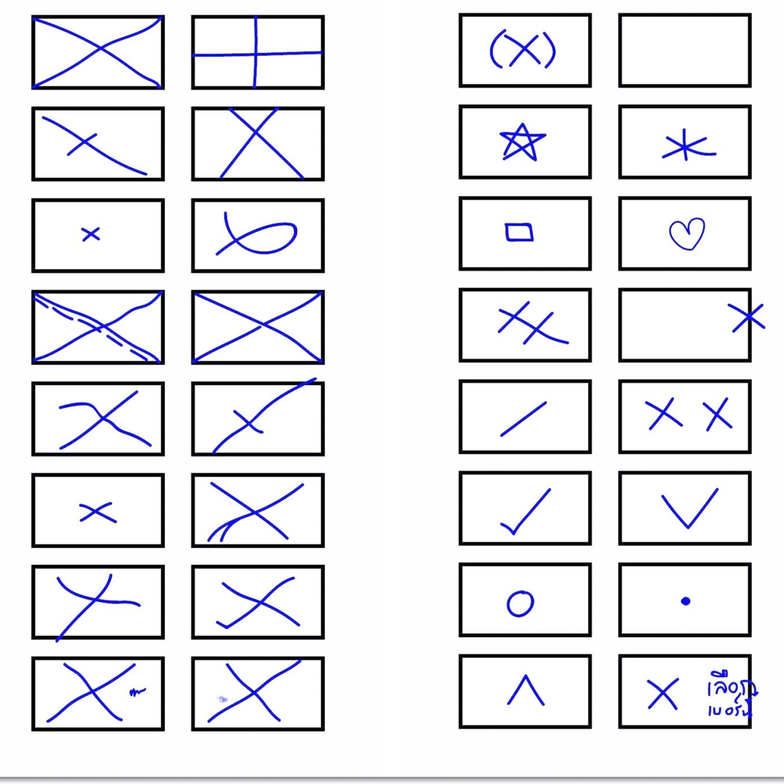
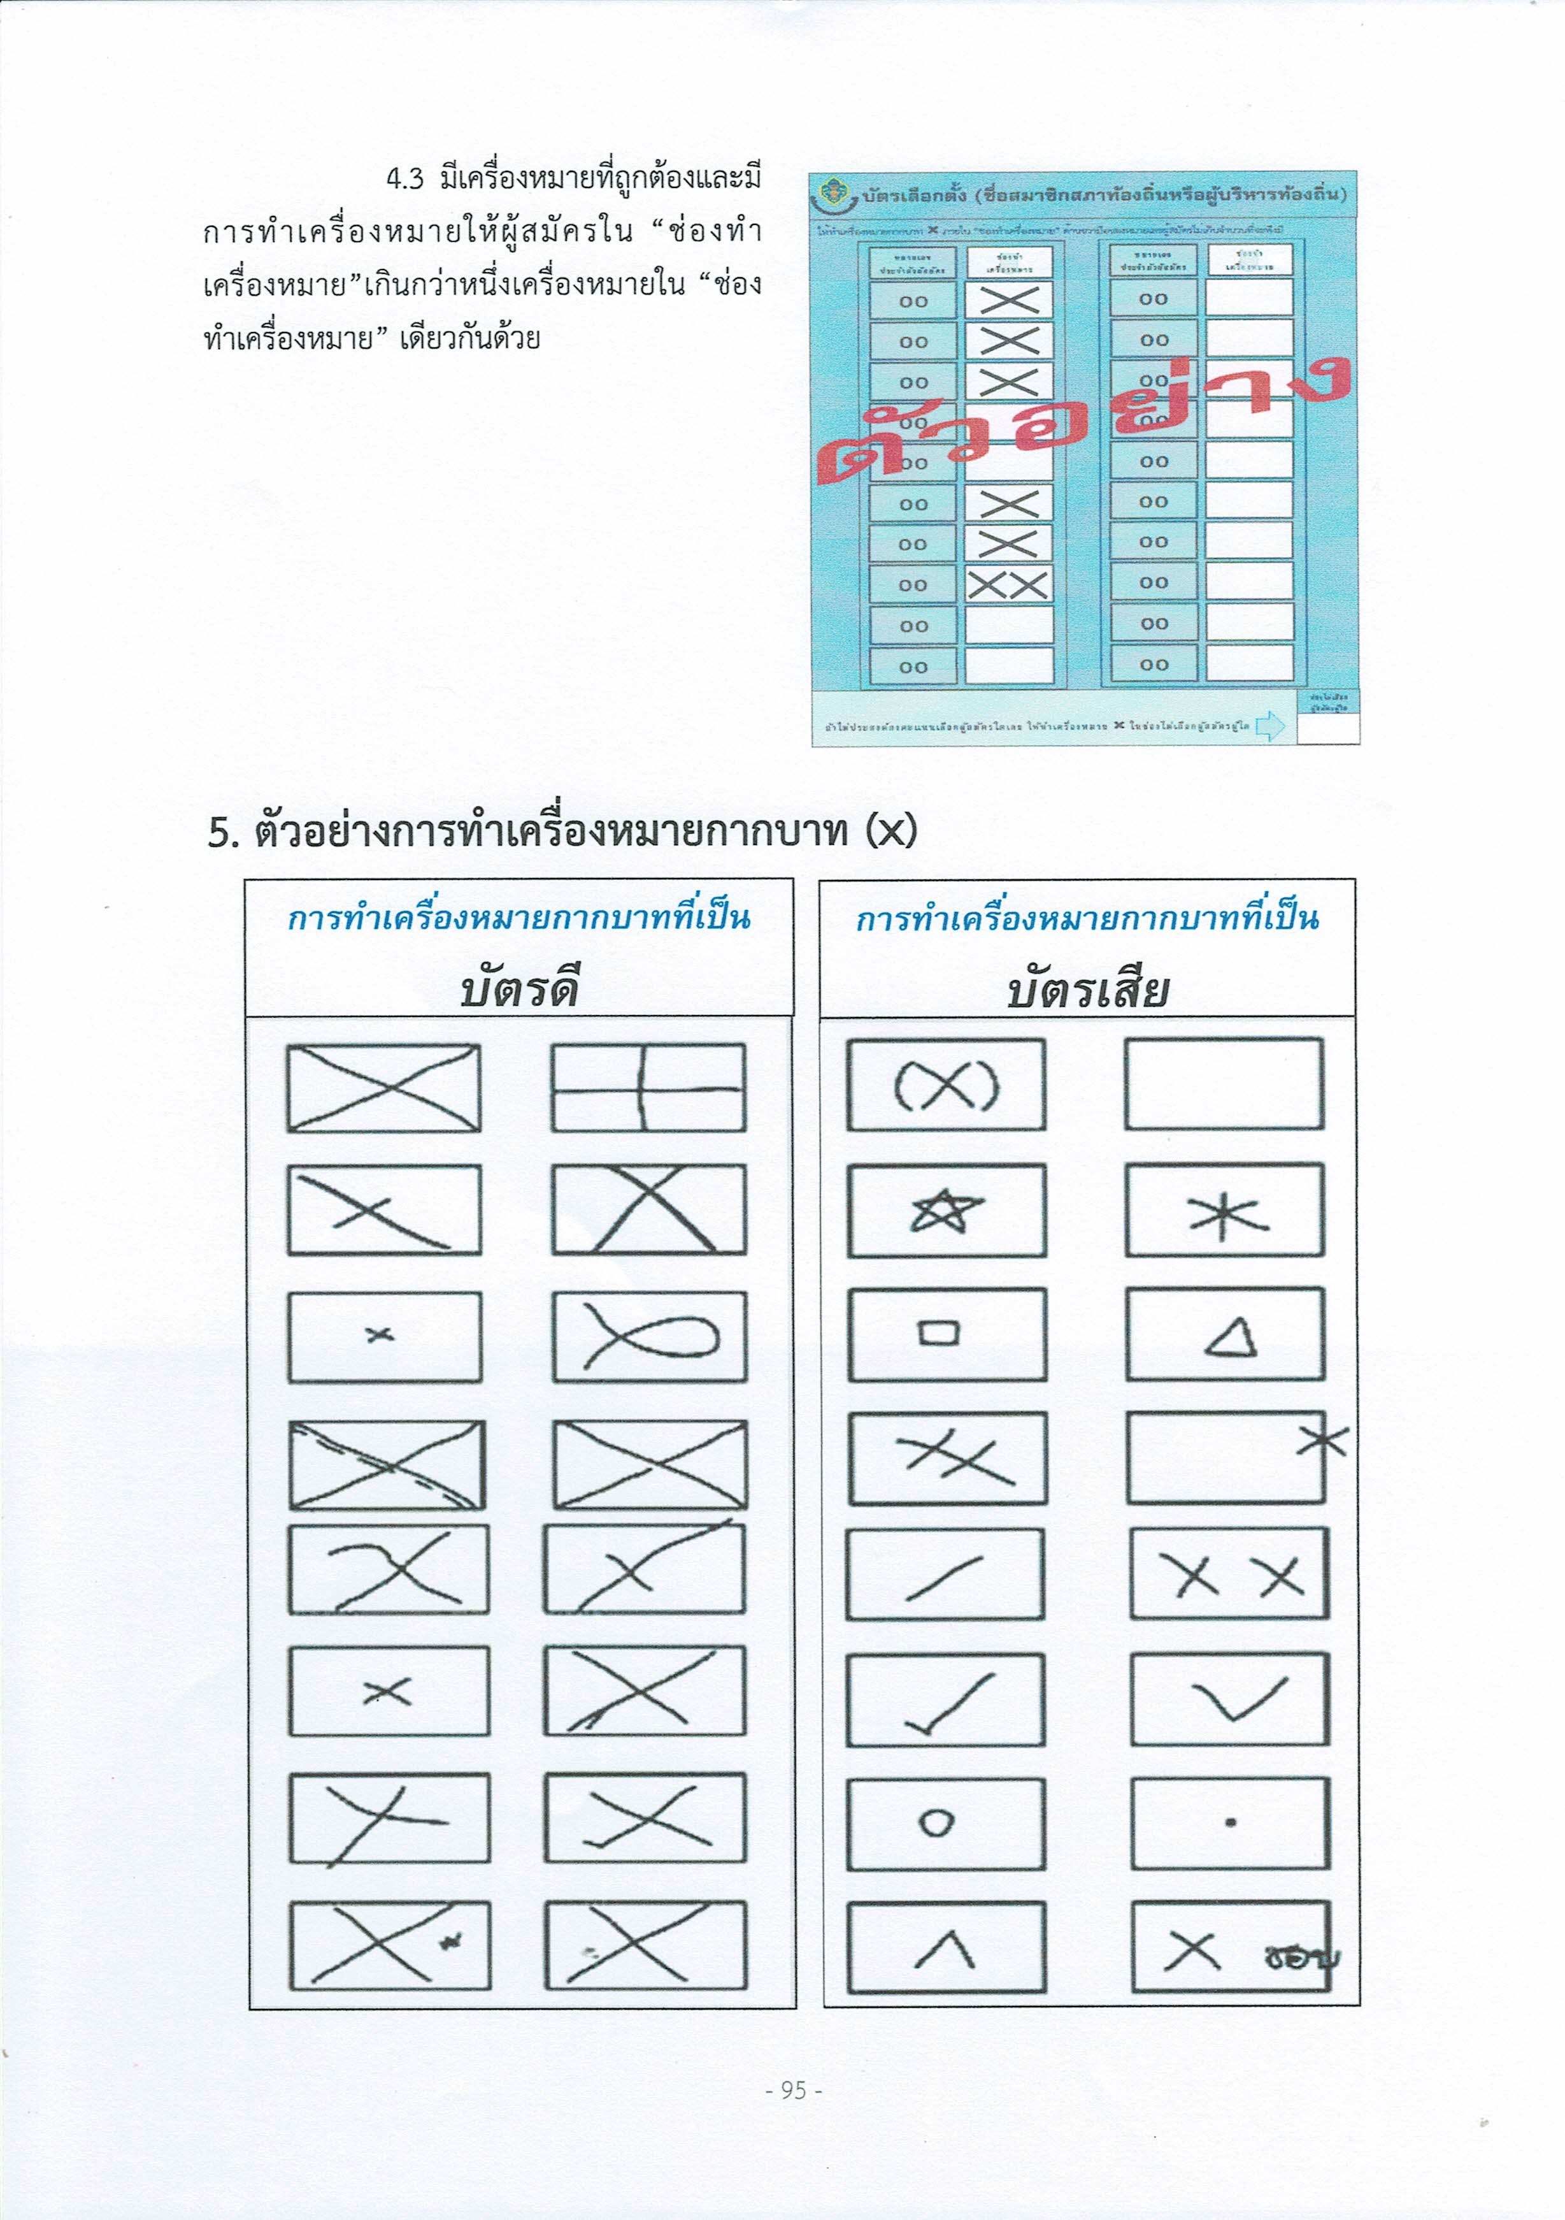
ลักษณะบัตรดี
ลักษณะบัตรเสีย
ตัวอย่าง
การทำเครื่องหมายกากบาท(X)

Slide 35
ข้อพึงระวังในการเจาะบัตรเลือกตั้ง
1. ไม่เจาะตรงเครื่องหมาย (X) ให้เจาะตรงมุมบัตรเลือกตั้ง
2. ให้เจาะก่อนพับบัตรเลือกตั้ง
เมื่อกรรมการประจำหน่วยเลือกตั้งได้หยิบบัตรเลือกตั้งออกจากหีบบัตรเลือกตั้งและได้วินิจฉัยและขานบัตรเลือกตั้งหมดแล้ว ให้แสดงต่อบุคคลทั่วไป ที่อยู่ในบริเวณที่เลือกตั้งเห็นได้ว่าเป็นหีบเปล่า โดยการคว่ำหีบบัตรเลือกตั้ง

Slide 36
สิ่งที่ต้องพึงระวังในการนับคะแนน
การวางกระดานนับคะแนนแต่ละประเภทใกล้กันมาก
ตั้งกระดานขีดคะแนนห่างไกลจนทำให้ผู้สังเกตการณ์นับคะแนน มองไม่เห็นเครื่องหมายที่มีการวินิจฉัย
กปน. ที่ทำหน้าที่วินิจฉัยบัตรขาดความชัดเจน/มั่นใจ
กปน. ขานคะแนนแล้วไม่โชว์บัตรเลือกตั้งให้ผู้สังเกตการณ์ดู
กปน. ที่ทำหน้าที่ขีดคะแนนไม่ยอมขานทวน
สถานที่นับคะแนนแสงสว่างไม่เพียงพอ
กรณีมีการทักท้วง/คัดค้านแล้วไม่ประชุมวินิจฉัย

Slide 37
กรณีจำนวนผู้มาใช้สิทธิไม่ตรงกับจำนวนบัตรที่ใช้ไป
ให้ กปน. ตรวจสอบ... หากยังไม่ตรงกันอีกให้รายงานพร้อมเหตุผล
ต่อ กกต. เพื่อสั่งให้มีการนับคะแนนใหม่หรือสั่งให้ออกเสียง
ลงคะแนนให้ในหน่วยเลือกตั้งนั้น
ให้ปิดประกาศรายงานผลการนับคะแนน พร้อมทั้งแจ้งให้
ผอ.กต.ทถ. ทราบ และนำส่งหีบบัตรพร้อมวัสดุ อุปกรณ์ให้กับ
กกต.อปท. หรือผู้ที่ กกต.อปท. มอบหมาย

Slide 38
วิธีการตรวจสอบความถูกต้องกรณีผลการนับคะแนนไม่ตรงกับบัตรที่ใช้ไป
1. นับจำนวนบัตรเลือกตั้งในตระกร้าบัตรดี (มิต้องคลี่บัตร)
2. นับจำนวนบัตรเลือกตั้งในตระกร้าบัตรเสีย (มิต้องคลี่บัตร)
3. นับจำนวนบัตรเลือกตั้งในตระกร้า “บัตรไม่เลือกผู้สมัครผู้ใด” (มิต้องคลี่บัตร)
หากไม่ถูกต้องให้ดำเนินการแก้ไขให้ถูกต้อง พร้อมทั้งบันทึกใน ส.ถ./ผ.ถ. 5/3 และลงลายมือชื่อและให้พยาน ลงลายมือชื่อเป็นหลักฐาน (ให้กระทำการด้วยความโปร่งใส)
ห้ามมิให้ดำเนินการนับคะแนนใหม่โดยเด็ดขาด..!!!!!

Slide 39
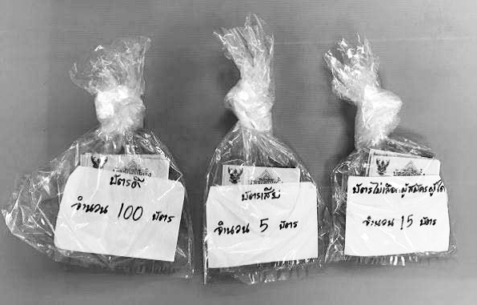
บัตรดี + บัตรเสีย + บัตรไม่เลือกผู้สมัครผู้ใด
ผู้มาแสดงตนขอใช้สิทธิเลือกตั้ง

Slide 40
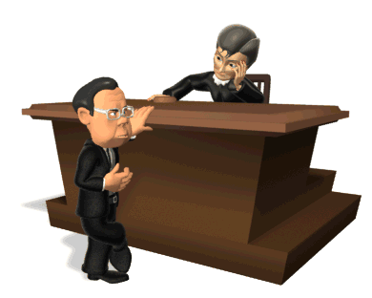
สิ่งที่ กปน. ต้องทำหลังเสร็จสิ้นการนับคะแนน
(6 ทำ 1 ปิด 7 ไป)
(6 ทำ)
1. ทำแบบขีดคะแนน (ผ.ถ. 5/6)
2. ทำถุงวัสดุใสชั้นใน (บัตรดี/บัตรเสีย/บัตรไม่เลือกผู้สมัครผู้ใด)
3. ทำรายงานผลการนับคะแนน (ผ.ถ. 5/7) ประเภทละ 3 ชุด
4. ทำบันทึกข้อมูลจำนวนบัตร (ผ.ถ. 5/16) ประเภทละ 2 ชุด
5. ทำถุงวัสดุใสชั้นนอก (แบบขีดคะแนน ถุงวัสดุใสชั้นใน และเอกสาร ตาม 3. และ 4.)
6. ทำรายงานการส่งหีบบัตร (ผ.ถ. 5/10) จำนวน 2 ชุด

Slide 41
1.ทำแบบขีดคะแนน (ผ.ถ. 5/6)

Slide 42
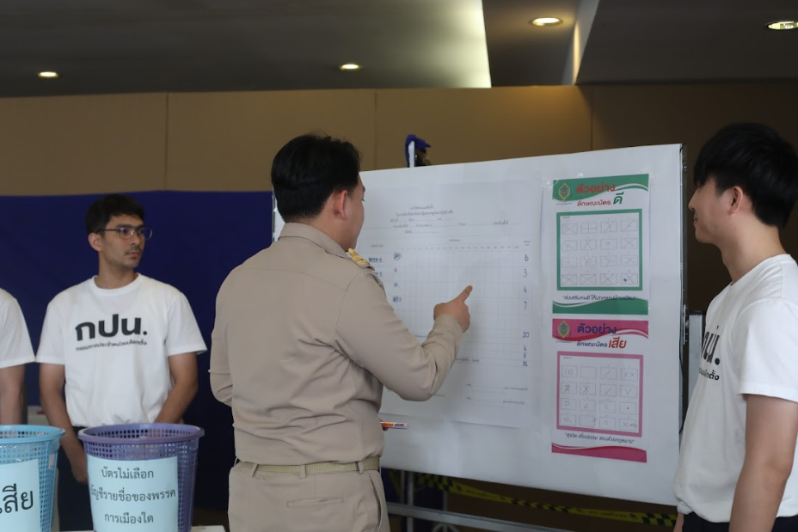
ตรวจเช็คความถูกต้องของคะแนน
บัตรดี+บัตรเสีย+บัตรไม่เลือกผู้สมัครผู้ใด = จำนวนบัตรที่ใช้ในการลงคะแนน (ผู้มาใช้สิทธิฯ)
Notes:
42

Slide 43
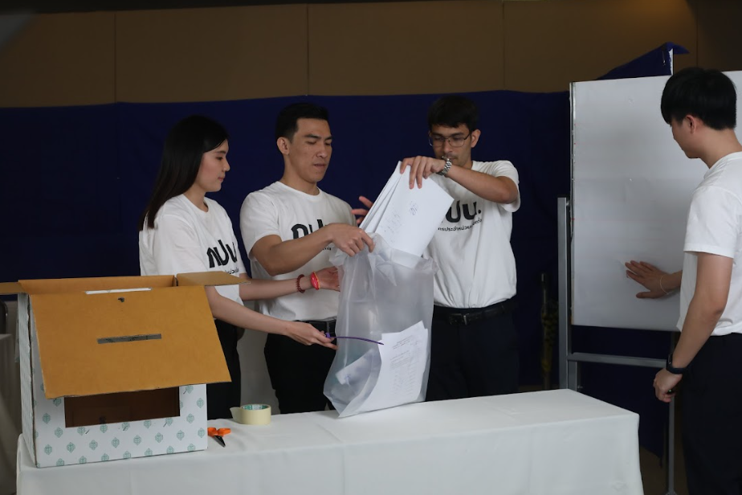
แกะแบบขีดคะแนน (ผ.ถ. 5/6)
ออกมาพับสี่เหลี่ยมใส่ถุงวัสดุใส (ชั้นนอก) แยกบรรจุตามประเภท

Slide 44
2.ทำถุงวัสดุใส
(ถุงชั้นใน)
แต่ละประเภท

Slide 45
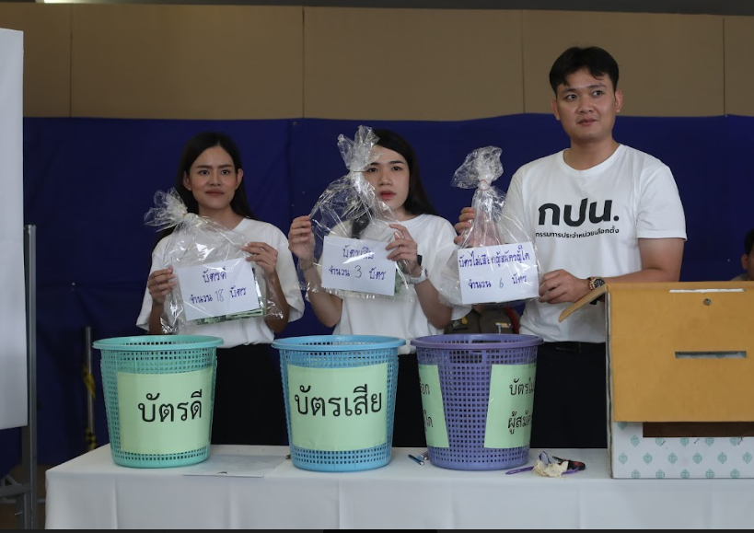
ตัวอย่าง
มัดปากถุง/พร้อมเขียนยอดบัตรข้างถุงหรือเขียนยอดกำกับ
ใส่ไว้ในถุงที่สามารถมองเห็นได้

Slide 46
3. ทำรายงาน
ผลการนับคะแนน
(ผ.ถ. 5/7)
จำนวน 3 ชุด

Slide 47
4. ทำบันทึกข้อมูลจำนวนบัตร
(ผ.ถ. 5/16)
จำนวน 2 ชุด

Slide 48
5. ทำถุงวัสดุใส
(ถุงชั้นนอก)

Slide 49
นำบัตรเลือกตั้งที่นับคะแนนแล้ว
1. ถุงบัตรดี /ถุงบัตรเสีย /ถุงบัตรไม่เลือกผู้สมัครผู้ใด
2. แบบขีดคะแนน (ผ.ถ. 5/6) จำนวน 1 ชุด
3. แบบรายงานผลการนับคะแนน (ผ.ถ. 5/7) จำนวน 1 ชุด
4. แบบบันทึกข้อมูลจำนวนบัตร (ผ.ถ. 5/16) จำนวน 1 ชุด

Slide 50
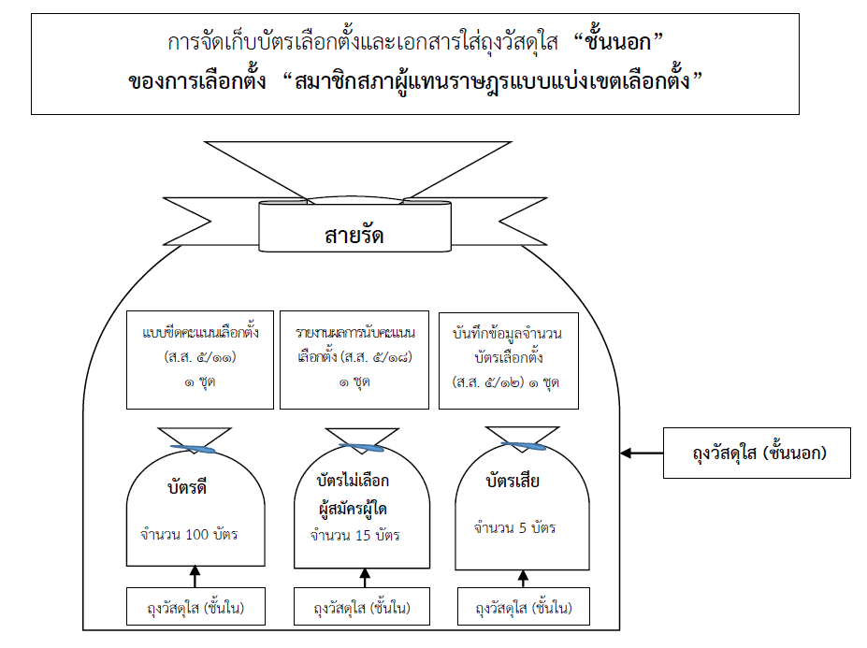
ของการเลือกตั้ง “ผู้บริหารท้องถิ่น
(ผ.ถ. 5/6)
1 ชุด
(ผ.ถ. 5/7)
1 ชุด
(ผ.ถ. 5/16) 1 ชุด

Slide 51
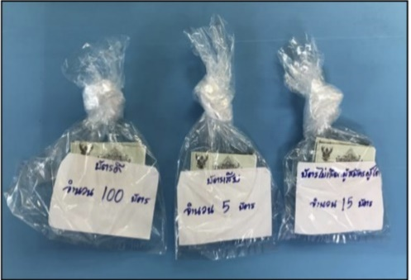
สายรัด
รายงานผล
การนับคะแนน
(ผ.ถ. 5/7)
ตัวอย่าง
ถุงผู้บริหารท้องถิ่น
บันทึกข้อมูล
จำนวนบัตร
(ผ.ถ. 5/16)
แบบขีดคะแนน
(ผ.ถ. 5/6)
ปิดถุงโดยใช้ยางรัด พร้อมเขียนจำนวนบัตรข้างถุงหรือ
เขียนจำนวนกำกับใส่ไว้ในถุงที่สามารถมองเห็นได้

Slide 52
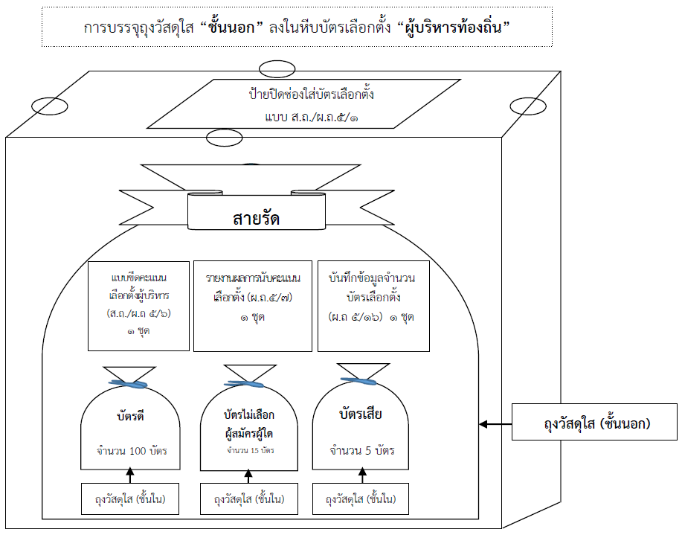
การบรรจุถุงวัสดุใส(ชั้นนอก) ลงในหีบบัตรเลือกตั้ง
หีบผู้บริหารท้องถิ่น

Slide 53
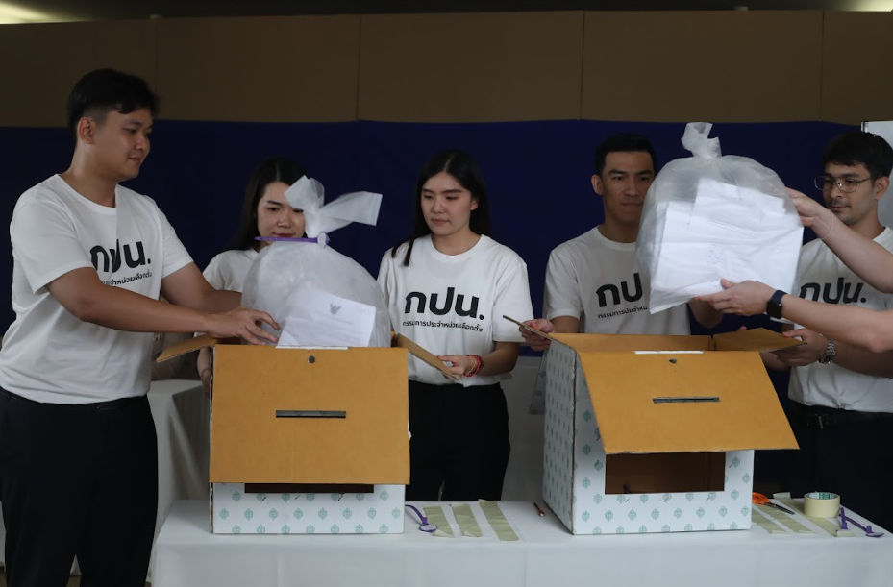

บรรจุถุงบัตรที่ผ่านการนับคะแนนแล้วลงในหีบบัตร
เฉพาะถุงบรรจุบัตร (ถุงชั้นนอก) เท่านั้นนะเธอ
(อย่าได้ใส่อะไรลงไปอีกล่ะ)

Slide 54
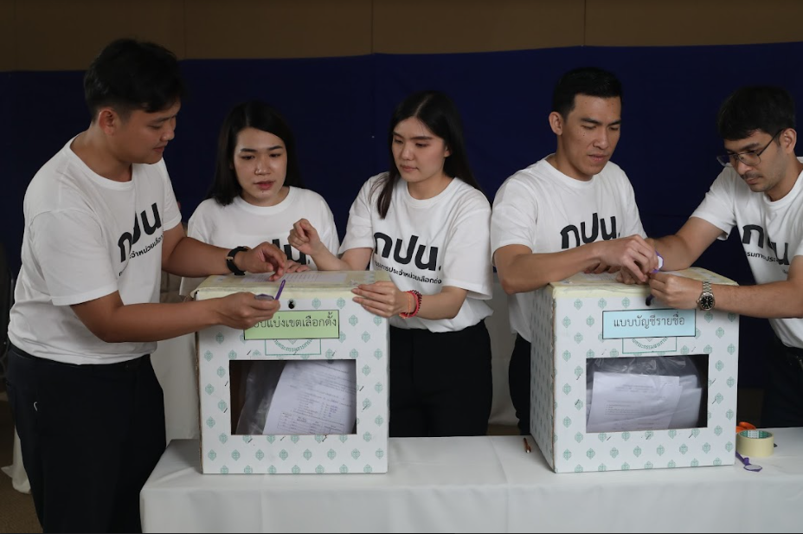
ใส่สายรัด / ซีนเทปกาวรอบหีบ / เซ็นชื่อกำกับ
ผู้บริหารท้องถิ่น

Slide 55
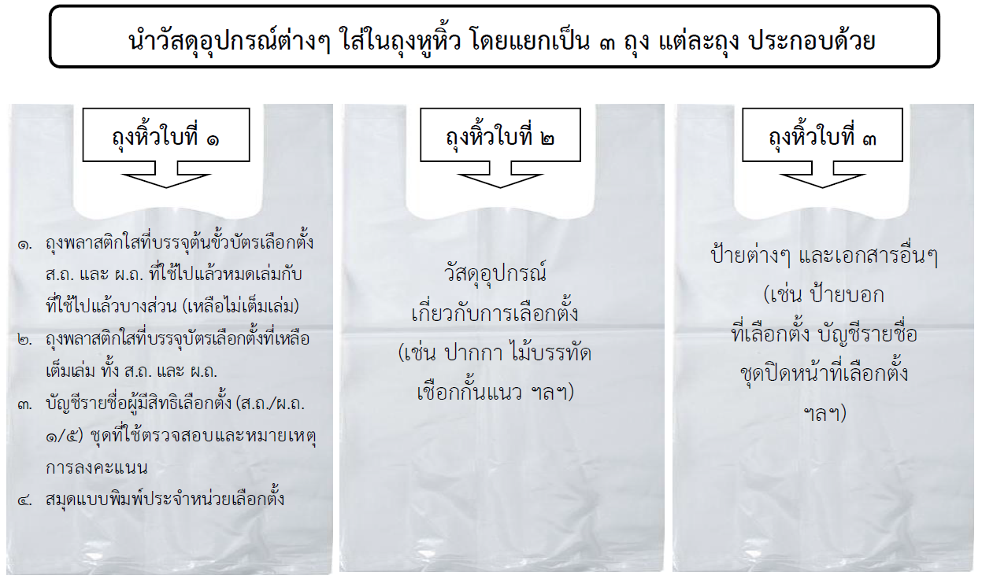

Slide 56
6. ทำรายงานการส่งหีบบัตร
(ผ.ถ. 5/10)
จำนวน 2 ชุด

Slide 57
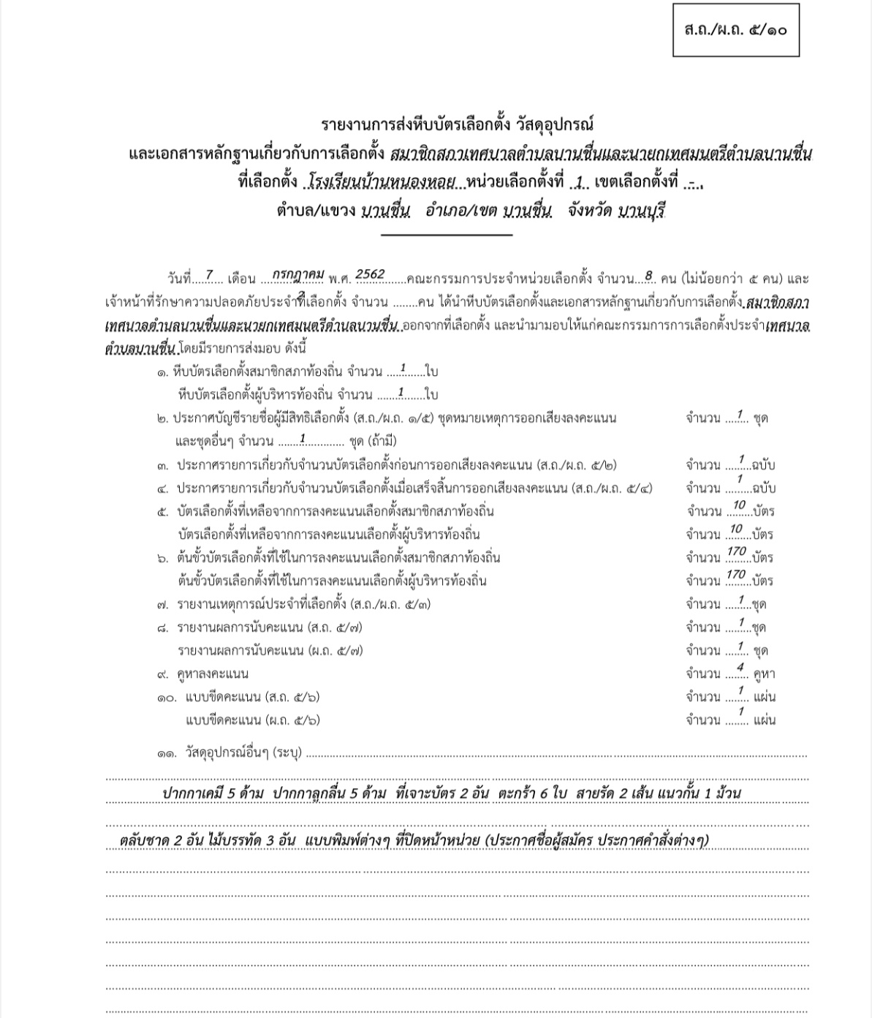

Slide 58
(ปิด)
รายงานผลการนับคะแนนผู้บริหารท้องถิ่น (ผ.ถ. 5/7) จำนวน 1 ชุด
(ปิดประกาศ ณ ที่เลือกตั้ง)

Slide 59
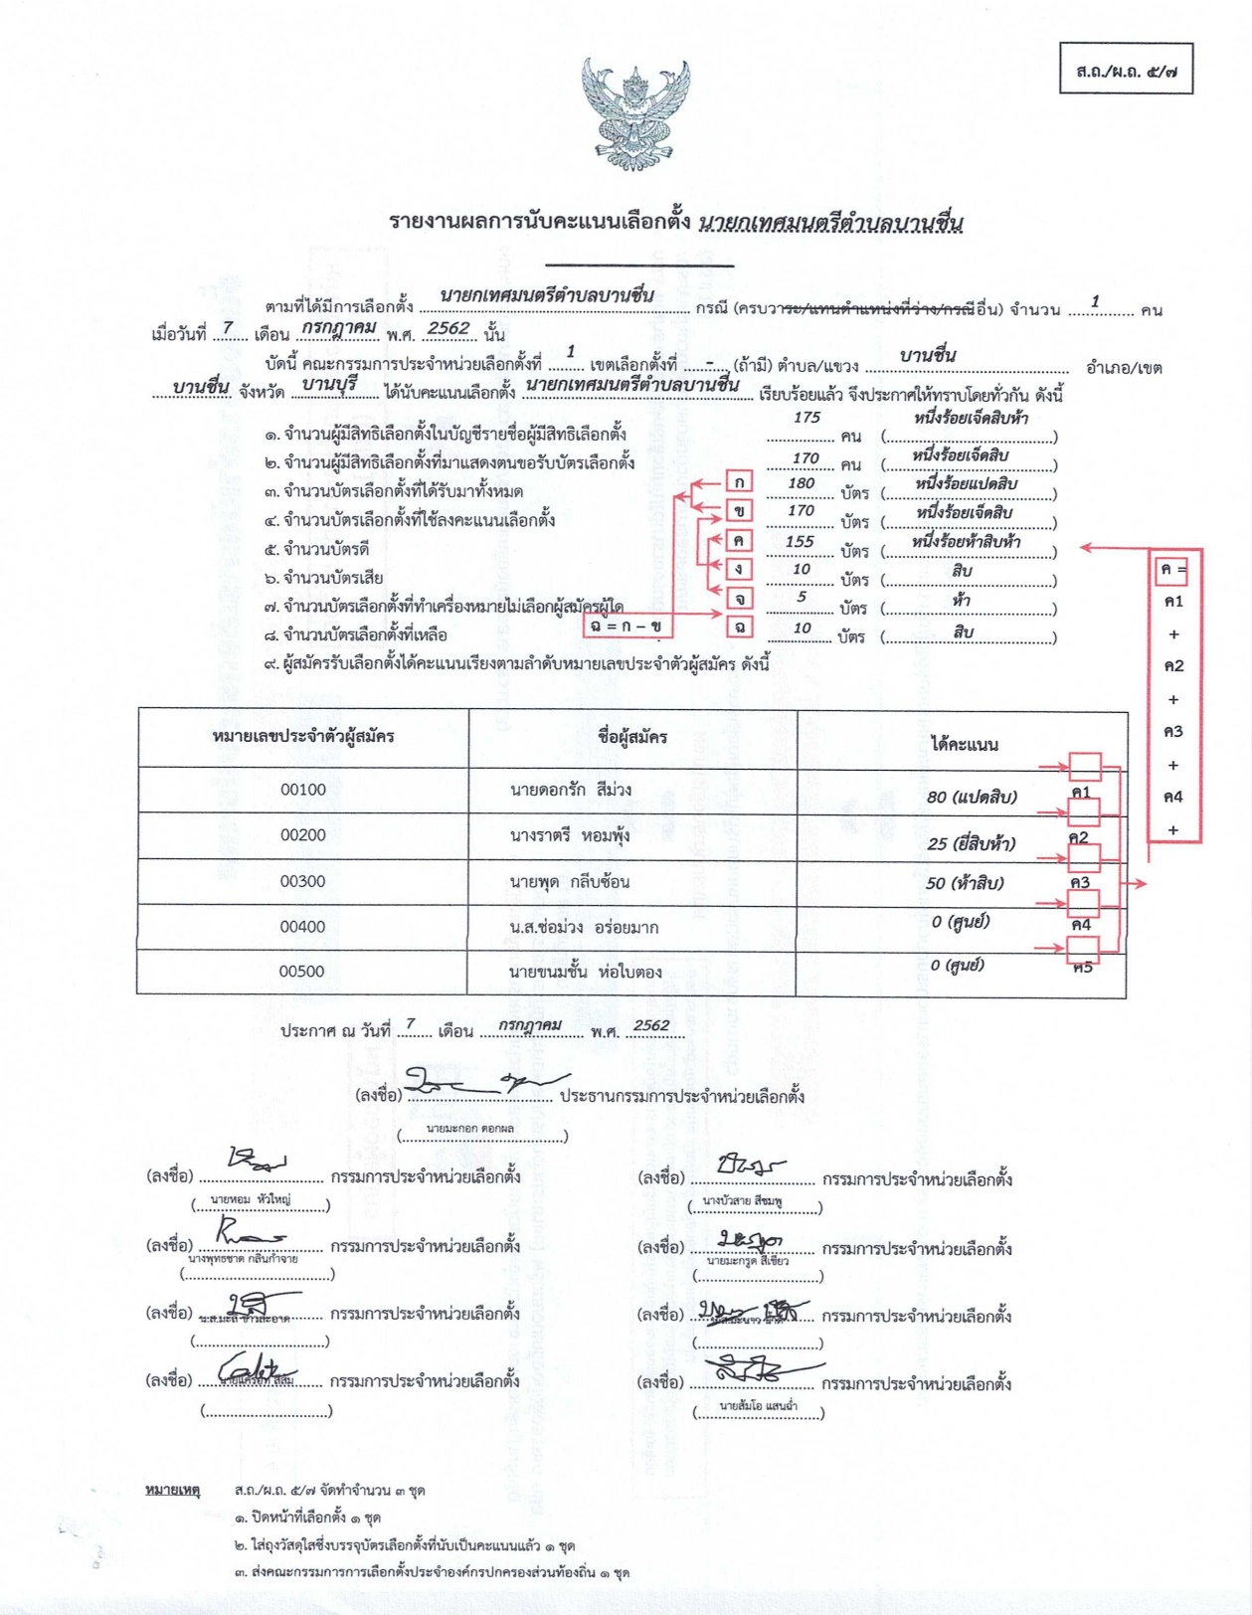
ผู้บริหารท้องถิ่น

Slide 60
(7 ไป)
1. หีบบัตรเลือกตั้ง 2 หีบ
2. คูหาออกเสียงลงคะแนน
3. บัญชีรายชื่อผู้มีสิทธิเลือกตั้ง (ผ.ถ. 1/5) ชุดที่ใช้ตรวจสอบ การใช้สิทธิเลือกตั้งและหมายเหตุการลงคะแนน
4. บัตรเลือกตั้งที่เหลือทั้งหมดและต้นขั้วบัตรเลือกตั้ง
5. สมุดแบบพิมพ์ประจำหน่วยเลือกตั้ง (เล่ม)
6. วัสดุอุปกรณ์เกี่ยวกับการเลือกตั้ง
7. ป้ายต่างๆ และเอกสารอื่นๆ

Slide 61
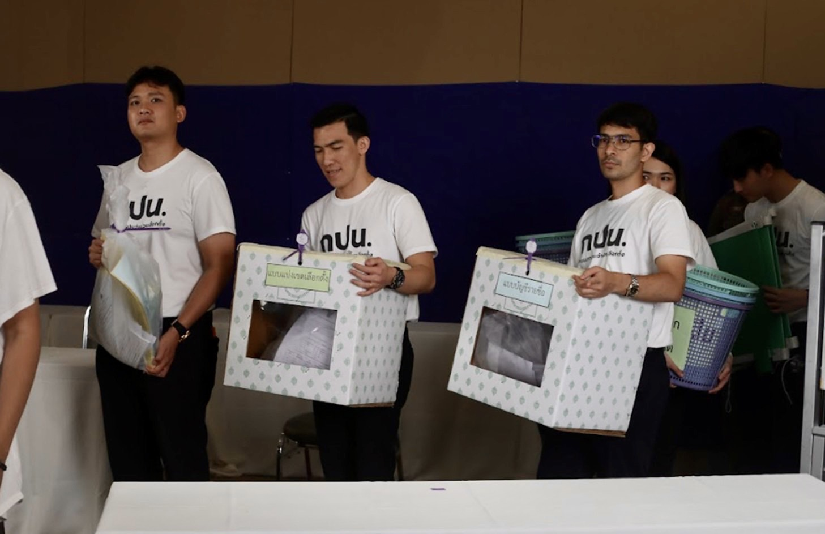
ให้ กปน. และ รปภ. ดำเนินการนำส่งสิ่งของคืนแก่ กกต.อบจ. หรือ ผู้ที่ กกต.อบจ. มอบหมาย

Slide 62
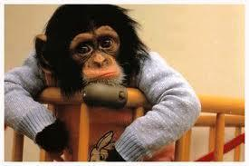
เก็บตก...ปัญหา..ปัญหา

Slide 63
ปัญหา/ความผิดพลาดที่นำไปสู่การร้องเรียน
กปน. อำนวยความสะดวกหน้าที่เลือกตั้ง
แนะนำการจำบ้านเลขที่
เป็นลำดับที่
ให้จำลำดับที่ตามลำดับ การมาใช้สิทธิฯ
แนะนำผิดพลาด/ชี้นำ
เอากระดาษมาจดลำดับที่..
Notes:
63

Slide 64
ปัญหา/ความผิดพลาดที่นำไปสู่การร้องเรียน
กปน. หน้าที่ตรวจบัญชีรายชื่อ
ไม่ตรวจสอบหน้าตา/คุณลักษณะผู้มาใช้สิทธิ
ให้ผู้มาใช้สิทธิลงลายมือชื่อผิดช่อง
ไม่จดลำดับที่ลงในกระดาษ เพื่อส่งต่อให้ กปน. หน้าที่มอบบัตร
เพิ่มชื่อในบัญชีรายชื่อโดยพลการ
แบ่งบัญชีรายชื่อแล้วไม่เอามารวมกัน
Notes:
64

Slide 65
กปน. หน้าที่มอบบัตรเลือกตั้ง
ปัญหา/ความผิดพลาดที่นำไปสู่การร้องเรียน
ไม่กรอกลำดับที่บนต้นขั้วบัตร
ไม่ให้ผู้มาใช้สิทธิลงลายมือชื่อบนต้นขั้วบัตร
ไม่ลงลายมือชื่อตนเองบนต้นขั้วบัตร
ไม่คลี่บัตร (บัตรติดไป 2 ใบ)
ไม่ฉีกบัตรออกจากต้นขั้ว
Notes:
65

Slide 66
กปน. หน้าที่ควบคุมคูหา
ปัญหา/ความผิดพลาดที่นำไปสู่การร้องเรียน
ไม่สังเกตว่าผู้มาใช้สิทธิรับบัตรแล้วหรือยัง
ปล่อยให้ผู้มาใช้สิทธิเข้าคูหาเดียวกันเกินกว่า 1 คน
ไม่สังเกตว่าผู้มาใช้สิทธิรับบัตรแล้วมาเข้าคูหาหรือไม่
ไม่สังเกตว่าผู้มาใช้สิทธิมีการชี้นำกันระหว่างคูหาหรือไม่
ไม่สังเกตว่าผู้มาใช้สิทธินำบัตรออกมาจากคูหาหรือไม่
ไม่สังเกตว่าผู้มาใช้สิทธิถ่ายรูปบัตรที่ทำเครื่องหมายลงคะแนนหรือไม่
Notes:
66

Slide 67
กปน. หน้าที่ควบคุมหีบบัตร
ปัญหา/ความผิดพลาดที่นำไปสู่การร้องเรียน
ไม่สังเกตว่าผู้มาใช้สิทธิออกมาจากคูหาหรือยัง
ปล่อยให้ผู้มาใช้สิทธินำบัตรออกไปจากที่เลือกตั้ง
ไม่สังเกตว่าผู้มาใช้สิทธิออกจากคูหานำบัตรออกมาหรือไม่
ไม่สังเกตว่าผู้มาใช้สิทธิหย่อนบัตรครบถ้วนหรือไม่
ไม่แนะนำให้ผู้มาใช้สิทธิหย่อนบัตรให้ถูกหีบตามประเภท
หย่อนบัตรแทนผู้มาใช้สิทธิ
Notes:
67

Slide 68
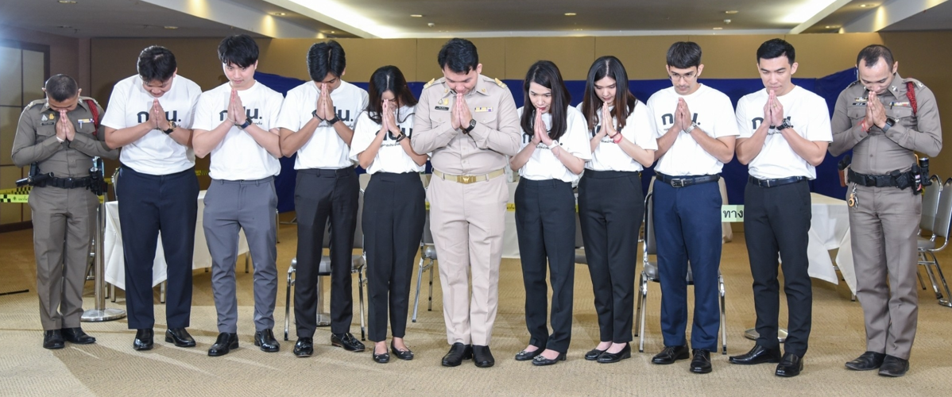
การแต่งกาย
ข้าราชการ/จนท.ของรัฐ
ให้แต่งเครื่องแบบ
ปชช. แต่งชุดสุภาพ

Slide 69


ค่าตอบแทนความเหนื่อยยากนะจ๊ะ
ประธาน กปน.
กปน.
เจ้าหน้าที่ รปภ.
วันอบรม 300 บาท
วันรับวัสดุ/อุปกรณ์ 250 บาท
วันเลือกตั้ง 700 บาท
ค่าพาหนะวันเลือกตั้ง 200 บาท
วันอบรม 300 บาท
วันรับวัสดุ/อุปกรณ์ 250 บาท
วันเลือกตั้ง 450 บาท
ค่าพาหนะวันเลือกตั้ง 200 บาท
Notes:
69

Slide 70

สิทธิประโยชน์
เงินช่วยเหลือกรณีประสบภัยจากการปฏิบัติหน้าที่
กรณีบาดเจ็บ เบิกตามที่จ่ายจริง แต่ไม่เกิน 1 แสนบาท
กรณีเสียชีวิต จำนวน 1 แสนบาท
กรณีผู้ปฏิบัติงานเสียชีวิตหรือได้รับบาดเจ็บให้ได้รับเงินช่วยเหลือเป็นการบำรุงขวัญ ดังนี้
1. กรณีเสียชีวิต รายละ 20,000 บ.
2. บาดเจ็บสาหัส รายละ 10,000 บ.
3. บาดเจ็บไม่สาหัส รายละ 5,000 บ.
(ระเบียบ กกต.ว่าด้วยเงินชดเชยผู้ประสบภัยเนื่องจากการปฏิบัติงานเลือกตั้ง พ.ศ. 2555)

Slide 71


ขอบคุณค่ะ

